Slide 1
演算法HW1-(A)
107503001 馮小純
107503525 張展翌
107503526 游啓正

Slide 2
題目
(A)使用虛擬碼(pseudo code)寫一個演算法，輸入一個整數n(n>2)並判斷n是否為質數(prime)
(Write an algorithm using the pseudo code to input an integer n and output (decide) if n is a prime.)

Slide 3
Pseudo code
1.a ← 2
2. while a ≠ n do
3. if n % a = 0 then
4. return False
5. else
6. a ← a+1
7.return True
Algorithm : prime(n)
Input : 大於2的整數n
Output : 判斷n是否為質數的布林值
從a=2開始求輸入數字(n)除以該數字(a)得到的餘數，
若餘數為0則a為n的因數，n不為質數，回傳False。
重複求餘數直到a=n-1，若a皆非n的因數則n為質數，
回傳True。

Slide 4
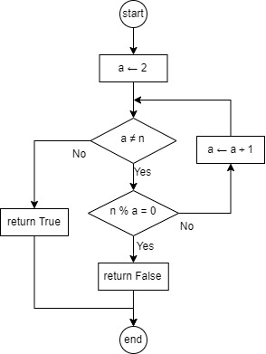
Flow Chart

